Slide 1

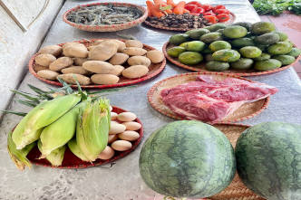

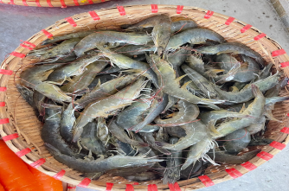
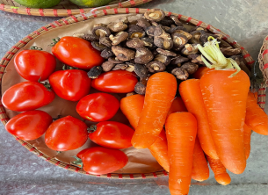
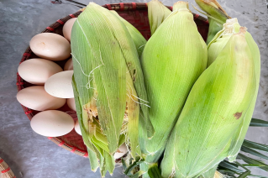

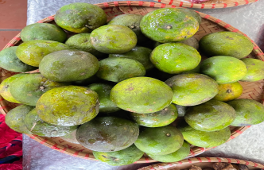

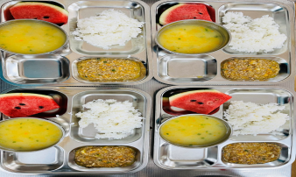
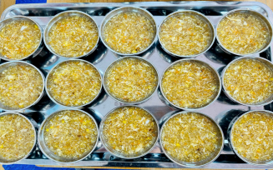
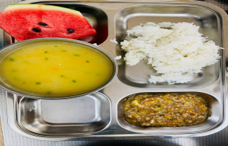
Thực đơn ngày 06- 6 - 2024
Bữa đệm sáng
- Nước cam
Bữa trưa
- Tôm thịt rim cà chua
- Canh khoai tây, cà rốt ninh xương
- Dưa hấu
MN Ánh Dương Xanh
Bữa phụ chiều
- Súp gà ngô non

